Slide 1
Temas del curso
Introducción una panorámica de los lenguajes
Formas de procesamiento. Organización de la memoria
Tipado
Formas de tipado. Valores y referencias. Heap. Definición por composición. Arrays
Declaraciones, variables. Ambito y tiempo de vida. Traspaso de parámetros. Boxing Unboxing. Copia. Clonación e igualdad
Clases abstractas e interfaces. Jerarquías de tipo. Genericidad
Covarianza
Principios SOLID

Slide 2
Principios SOLID
Este mundo actual cada vez más dinámico demanda que el software pueda evolucionar y adaptarse a nuevos requerimientos y situaciones.
¿Cómo lograr de la mejor manera que el software sea reusable y seguro pero a la vez extensible y modificable?
Es frustrante que un pequeño cambio implique modificar varias partes de una solución
Características de un software Mal Diseñado y Mal Implementado
Rigidez. Difícil hacer cambios si un cambio afecta demasiadas partes de la solución.
Fragilidad. Un cambio pueden producir afectaciones no deseadas en otras partes de la solución.
Inmovilidad. Resulta complicado reusar partes de una solución en la solución de otro problema si las partes son demasiado dependientes entre sí.
Notes:
Con estas diapositivas se adjunta tambien el capítulo Principios SOLID del libro Empiece a Programar. Un enfoque multiparadigma con C#. Recomendamos una lectura en más detalle de estos principios

Slide 3
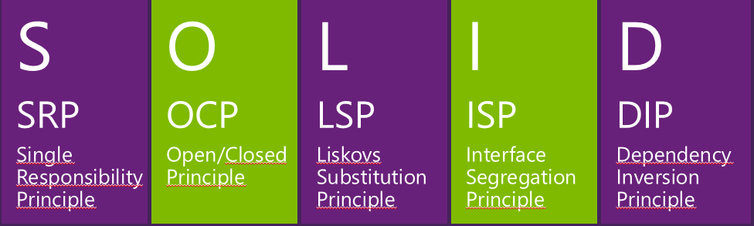
Principios SOLID
Una única responsabilidad
Abierto / Cerrado
Sustitución de Liskov
Segregación de interfaces
Inversión de Dependencias
Analizar estos principios nos ayuda a reflexionar e integrar algunos de los conceptos de tipado analizados hasta ahora
Notes:
El principio de Inversión de Dependencias se verá más adelante
Si Ud reconoce que ya viene aplicando estos principios pues mejor: FELICITACIONES, YA VIENE PROGRAMANDO BIEN

Slide 4
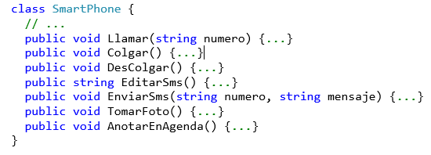
Single responsibility principle
Una clase debe tener una única responsabilidad, una única razón por la que haya que modificarla
No se deberían mezclar muchas diferentes funcionalidades en una misma clase. Eso implicaría que habría entonces diferentes causas por las que se puede querer hacer cambios en una clase
Y una vez que se haga un cambio en una clase cómo se garantiza que no se introduzcan otras afectaciones
Si se quisiera implementar una clase Tableta reusando SmartPhone para reusar TomarFoto por qué habría que cargar con otras funcionalidades como la de hacer llamadas

Slide 5
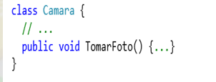
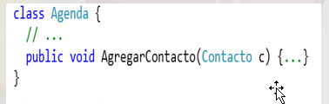
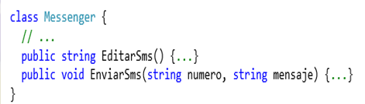
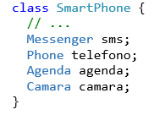
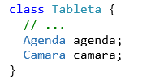
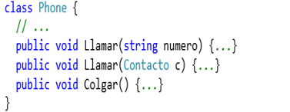
Single responsibility principle
Se desagregan las funcionalidades en diferentes clases cada una con una única responsabilidad
Cada clase carga solo con lo que necesita

Slide 6
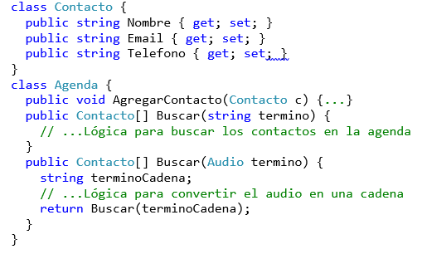

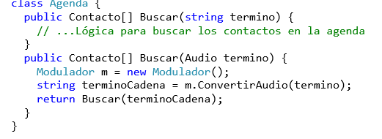
Single responsibility principle
Aparentemente la clase agenda tiene una única responsabilidad Agregar y Buscar contactos
Pero depende de una lógica para convertir un audio en texto lo cual no es asunto de guardar y buscar contactos a partir de un texto
MEJOR Modulador mantiene la responsabilidad única
Notes:
Cambiar la implementación de Modulador por un mejor algoritmo para convertir audio a texto no implica cambiar nada dentro de la clase Agenda cuya resposabilidad única es buscar y agregar contactos.
No es tan obvio identificar la única responsabilidad que debe tener una clase, y muchas veces no se llega a esa decisión desde un inicio en la fase de diseño. Cuando se tienen clases con muchas, o muy complejas, funcionalidades debería considerarse rediseñar la solución creando clases más simples que colaboren entre sí para obtener el resultado deseado, pero que sean a la vez independientes en sus responsabilidades, de modo que puedan evolucionar sin tener que afectar a las demás. Evite siempre tener clases multipropósito

Slide 7
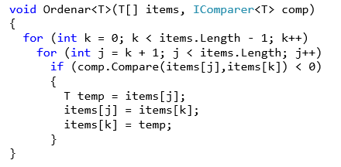
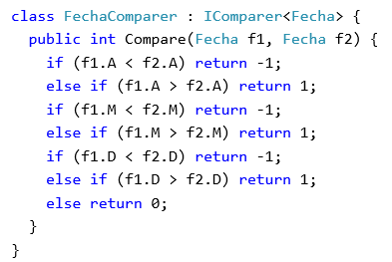
Open closed principle. Principio abierto cerrado
El software debe ser ROBUSTO. Debe evitarse que un pequeño cambio no produzca fallas que no tengan que ver con lo que se quería lograr con el cambio
La definición de un tipo estar “ABIERTA” para que se puedan ampliar, adaptar, pero por otro lado deben estar “CERRADA” para que no se pueden modificar arbitrariamente
Cambiar el criterio de ordenación no implica cambiar el código de Ordenar sino cambiar la implementación de IComparer
Lo ideal es cuando sea necesario poder lograr modificar el comportamiento de una clase sin tener que hacer cambios en el código de la misma.
Notes:
Las interfaces y las clases abstractas son un recurso útil para aplicar este principio
¿En qué aún no es suficientemente cerrada la clase anterior? Piense en cómo mejorarla antes de pasar a la diapositiva siguiente

Slide 8
Open closed principle. Principio abierto cerrado
¿En qué aún no es suficientemente cerrada la clase anterior?
¿Cómo mejorarla para hacerla más reusable?
¿Por qué depender de que el parámetro sea un array
¿Por qué depender de que haya que dar una implementación de IComparer?
Notes:
Las interfaces y las clases abstractas son un recurso útil para aplicar este principio
¿En qué aún no es suficientemente cerrada la clase anterior? Piense en cómo mejorarla antes de pasar a la diapositiva siguiente

Slide 9
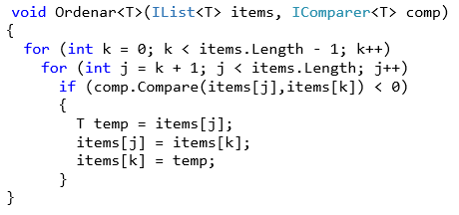
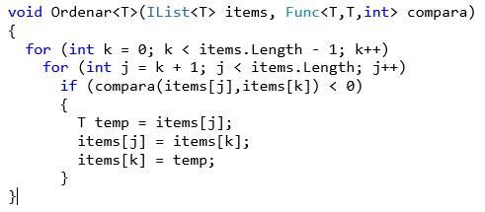
Open closed principle. Principio abierto cerrado
Mejor solución. Basar la ordenación en cualquiera que cumpla con la interface IList
Mejor solución. Usar un funcional para no tener que depender de dar una implementación de IComparer
Notes:
Puede ampliar sobre este importante principio en el libro Object Oriented Software Construction, de Bertrand Meyer que está a vuestra disposición.
¿HAY CONTRADICCIÓN CON EL PRINCIPIO ABIERTO CERRADO Y LA FILOSOFÍA OPEN SOURCE?
¿Quién no ha caído en la tentación de cambiar una línea de código en una solución de código abierto para adaptarla mejor al escenario donde quiere aplicarlo? Bien sea por buena voluntad o por simple vanidad creyendo que lo puede hacer mejor?
Modificar el código de lo que ya funciona puede resultar fatal para la solución global, porque se pueden generar errores no previstos y provocar una propagación de cambios.
Sin embargo, contar con el código fuente de una solución puede resultar útil para conocer cómo se resolvieron determinados problemas y aplicar ese conocimiento en otras soluciones. ¿Quién no ha copiado y pegado código alguna vez de una solución a otra?
Aplicar el Principio Abierto-Cerrado no quiere necesariamente decir trabajar en la oscuridad. Aun cuando usted tenga acceso al código fuente de una funcionalidad que pretende ampliar, extender intente lograr la modificación esto tratando de cumplir con este principio. Imagine que usted puede ver el código que quiere reusar como a través de un cristal que no tiene necesidad de romper para meter las manos (¿o las garras?) para lograr el efecto de una modificación.
Lo cierto es que los buenos lenguajes y las buenas herramientas lo deben ayudar a cumplir con el principio y no forzarlos a violarlo. El hecho de no ofrecer el código fuente no es un requisito para garantizar el cumplimiento de lo cerrado, así como contar con el mismo no es una justificación para violarlo.

Slide 10
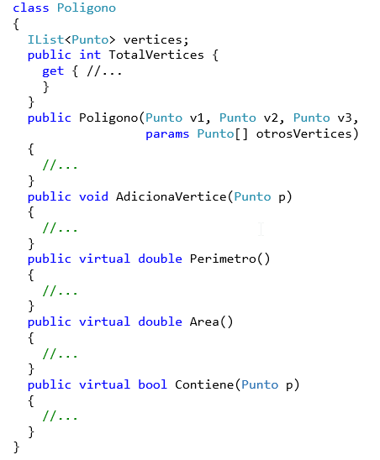
Liskov substitution principle
Cualquier instancia de una subclase (subtipo) debe poder sustituir a una instancia de una superclase (supertipo)
¿Garantizan LPs como C++, Java, C# esto?
¿Cómo se garantiza en Python y otros LPs sin tipado estático?
¿Es un rectángulo un subtipo de polígono?
En buena medida los compiladores de los LPs con tipado estático y jerarquías de tipo tratan de garantizar sintácticamente el cumplimiento de este principio (late binding).
PERO … ¿Lo garantizan semánticamente?
Notes:
El artículo, es un clásico de la Ciencia de la Computación
Barbara Liskov, Jeannette Wing, A behavioral notion of subtyping, ACM Transactions on Programming Languages and Systems (TOPLAS), Volume 16, Issue 6 (November 1994), pp. 1811 – 1841

Slide 11
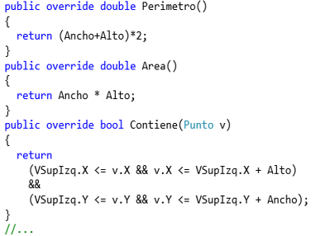
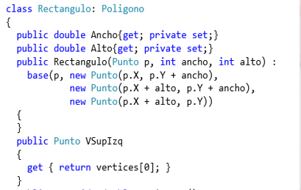
Liskov substitution principle
Mejora las definiciones de Area, Perímetro y Contiene
PERO … ¿Dónde quiera que se utilice algo de tipo Poligono puede ser sustituido por un algo de tipo Rectangulo?
¿Cómo indicar que no se le debe hacer AdicionaVertice?
Notes:
Si tenemos un método T F(Poligono p){ … } ¿Lo podemos llamar con F(r) si r es de tipo Rectangulo
¿Qué debería ocurrir en ese caso si dentro de la ejecución de F pretende hacer algo como p.AdicionaVertice(…) ya que para F p es un polígono?
En Python y otros LPs sin jerarquía estática de tipos también podría dares una situación similar. El principio de sustitución tiene también una lectura semántica. A fin de cuentas qué quiere decir que un tipo se “comporte” como otro.
La Programación por Contratos ver libro Object Oriented Software Construction es también otro enfoque para abordar este problema.
Lo importante es que el desarrollador lo tenga en cuenta cuando diseñe y programe su aplicación y trate de que esta lo cumpla

Slide 12
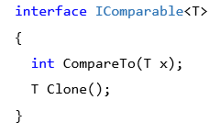
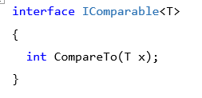
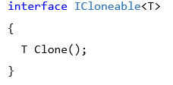
Interface segregation principle
Este principio nos dice que las interfaces se pueden segregar todo lo que sea necesario para cumplir también con el principio de responsabilidad única
El método Ordenar se basa en que T sea IComparable
No se estaría cumpliendo con el principio de responsabilidad única si IComparable se definiese de esta manera (dos funcionalidades)
Segregarla en dos interfaces
Este método devuelve una lista con los mismos elementos de la que recibe como parámetro (por eso usaría el Icloneable) y a su vez ordenada (por eso usaría el IComparable)
Notes:
Revise las interfaces que tiene .NET para contenedores y colecciones, cloneable, comparables para que vea un buen ejemplo del cumplimiento de este principio

Slide 13
Dependency inversion Principle
Este principio se estudiará más adelante

